Slide 1
Байкал

Slide 2
Байкал — жемчужина Сибири, Я прославлять тебя хочу, Чтоб никогда не позабыли И никогда не погубили Твою природную красу. Ты знаменит на всю планету И уникален ты во всём. И нет подобного на свете, Тебя священным мы зовём.

Slide 3
Байкал – самое глубокое озеро в мире, крупнейший запас пресной воды

Slide 4
В Байкал впадает 336 рек и вытекает одна река Ангара

Slide 5
В озере Байкал вода самая чистая, где видно каждый камушек.

Slide 6
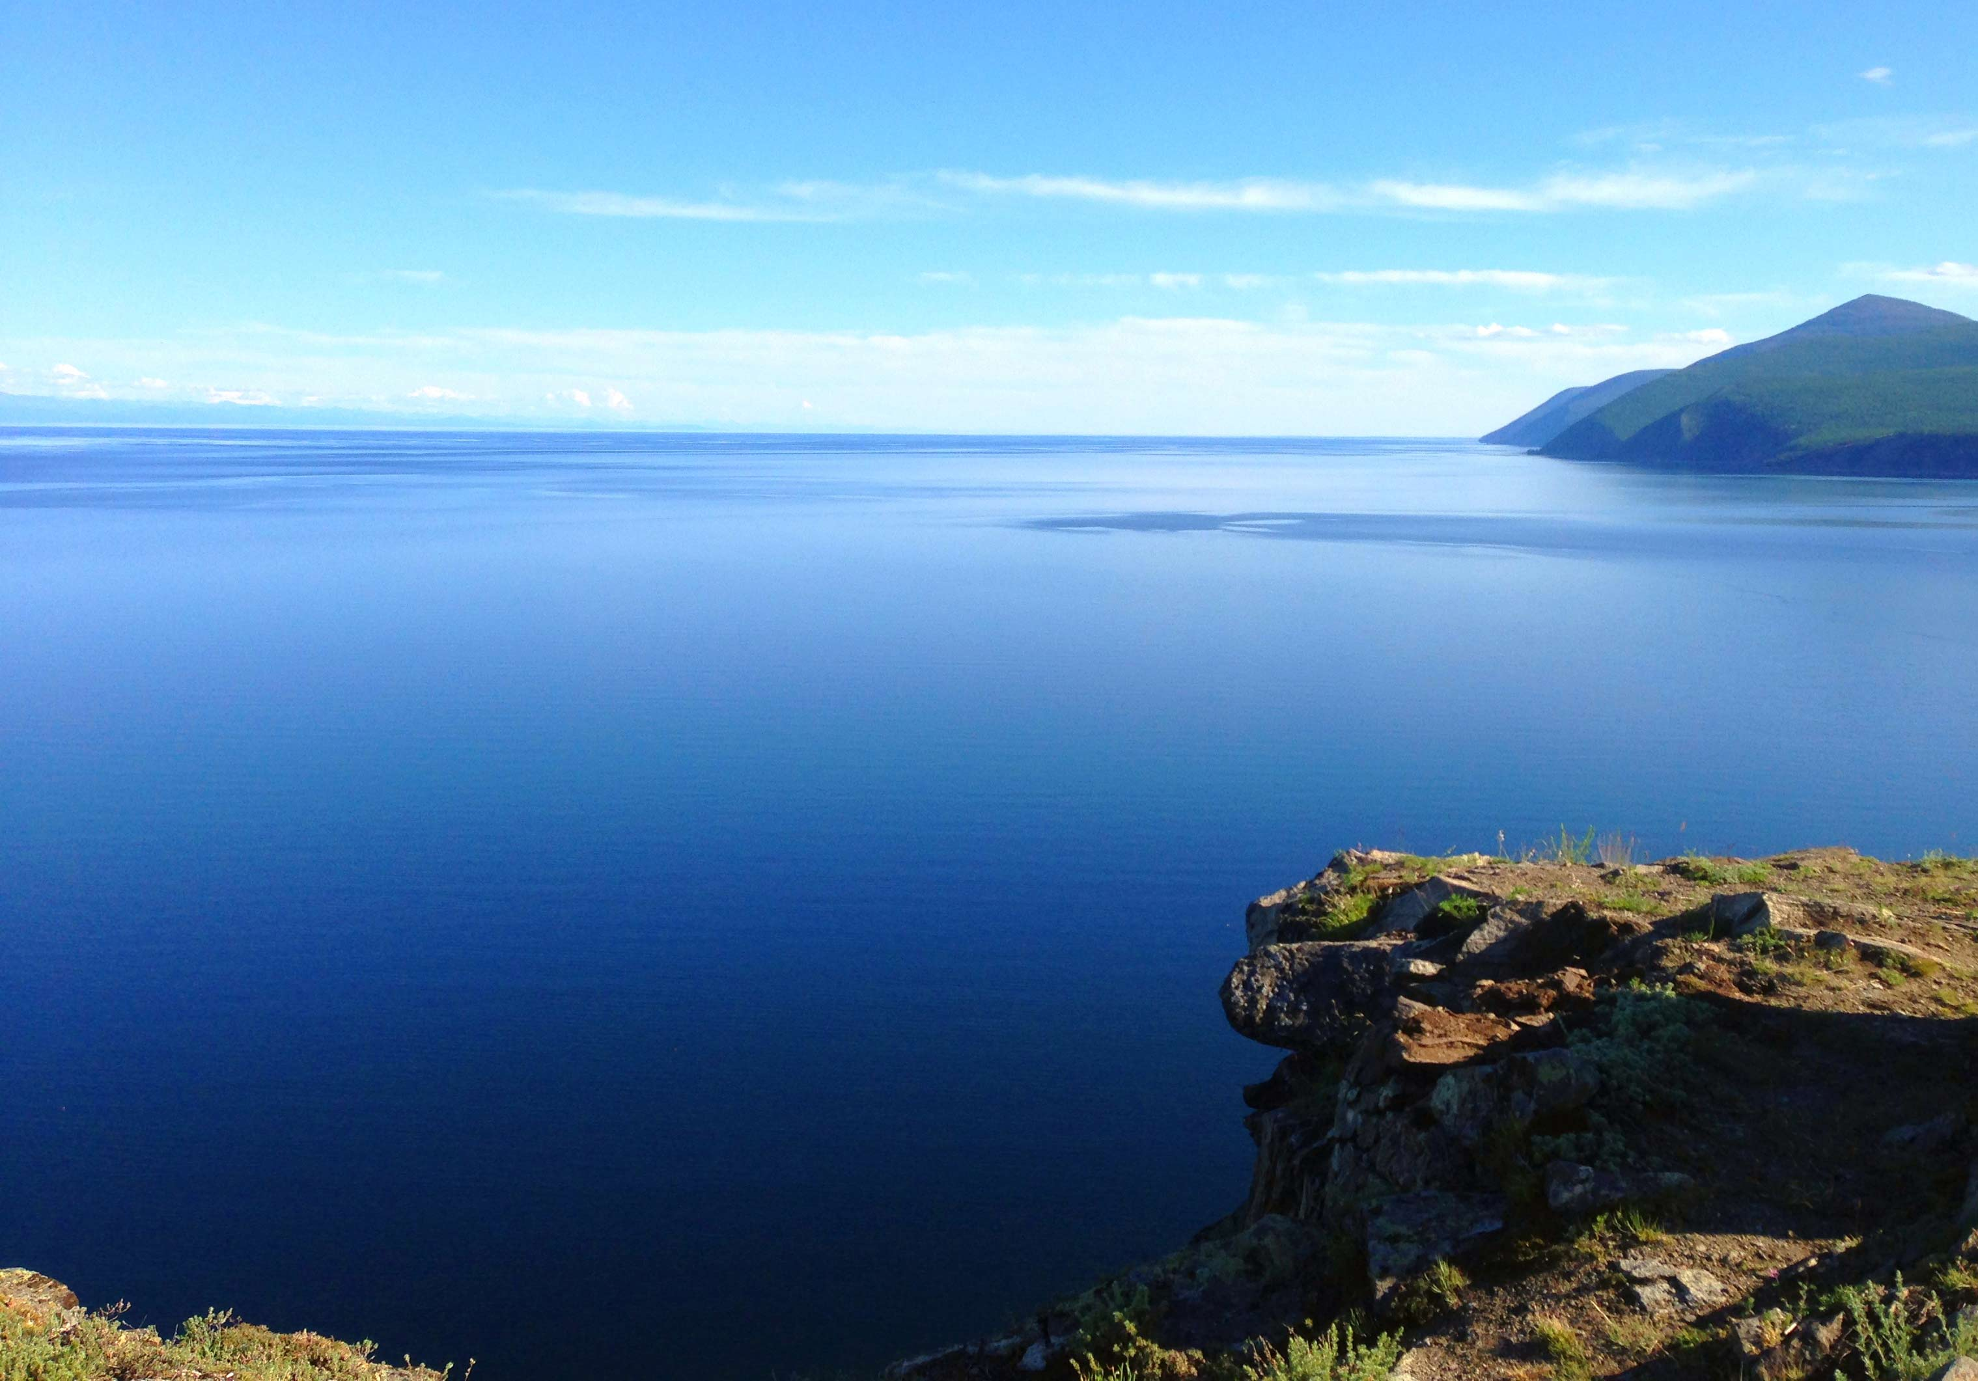
Байкал - одно из древнейших озер планеты, его возраст 25-30 млн. лет

Slide 7
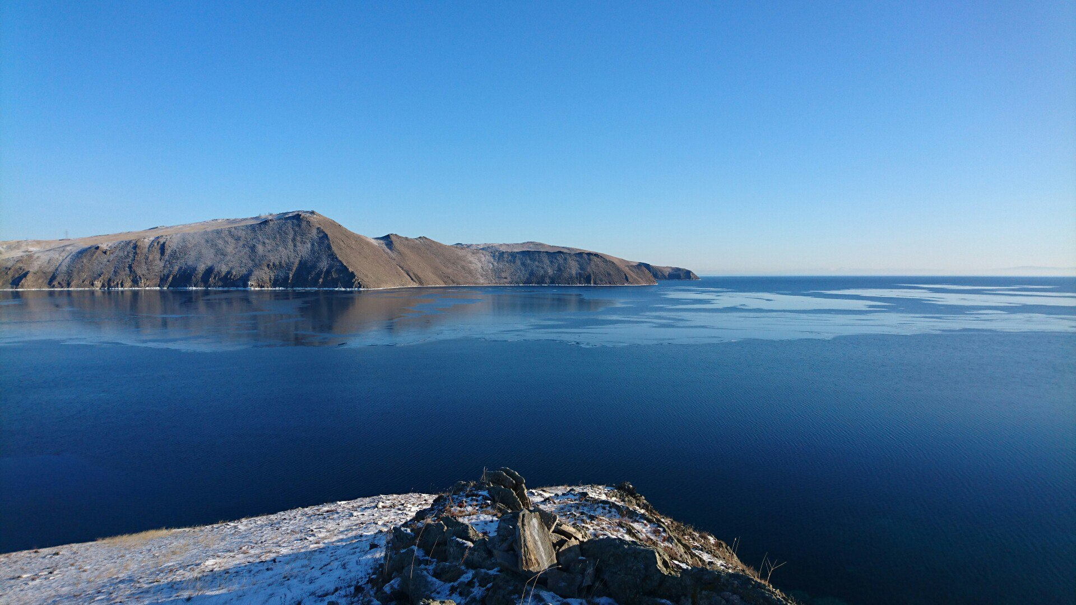
Местные жители называют Байкал – морем. В священной Байкальской воде нельзя мыться, стирать одежду, мыть машину, нельзя плевать в воду или что-то в нее бросать.
( Местные жители буряты)

Slide 8
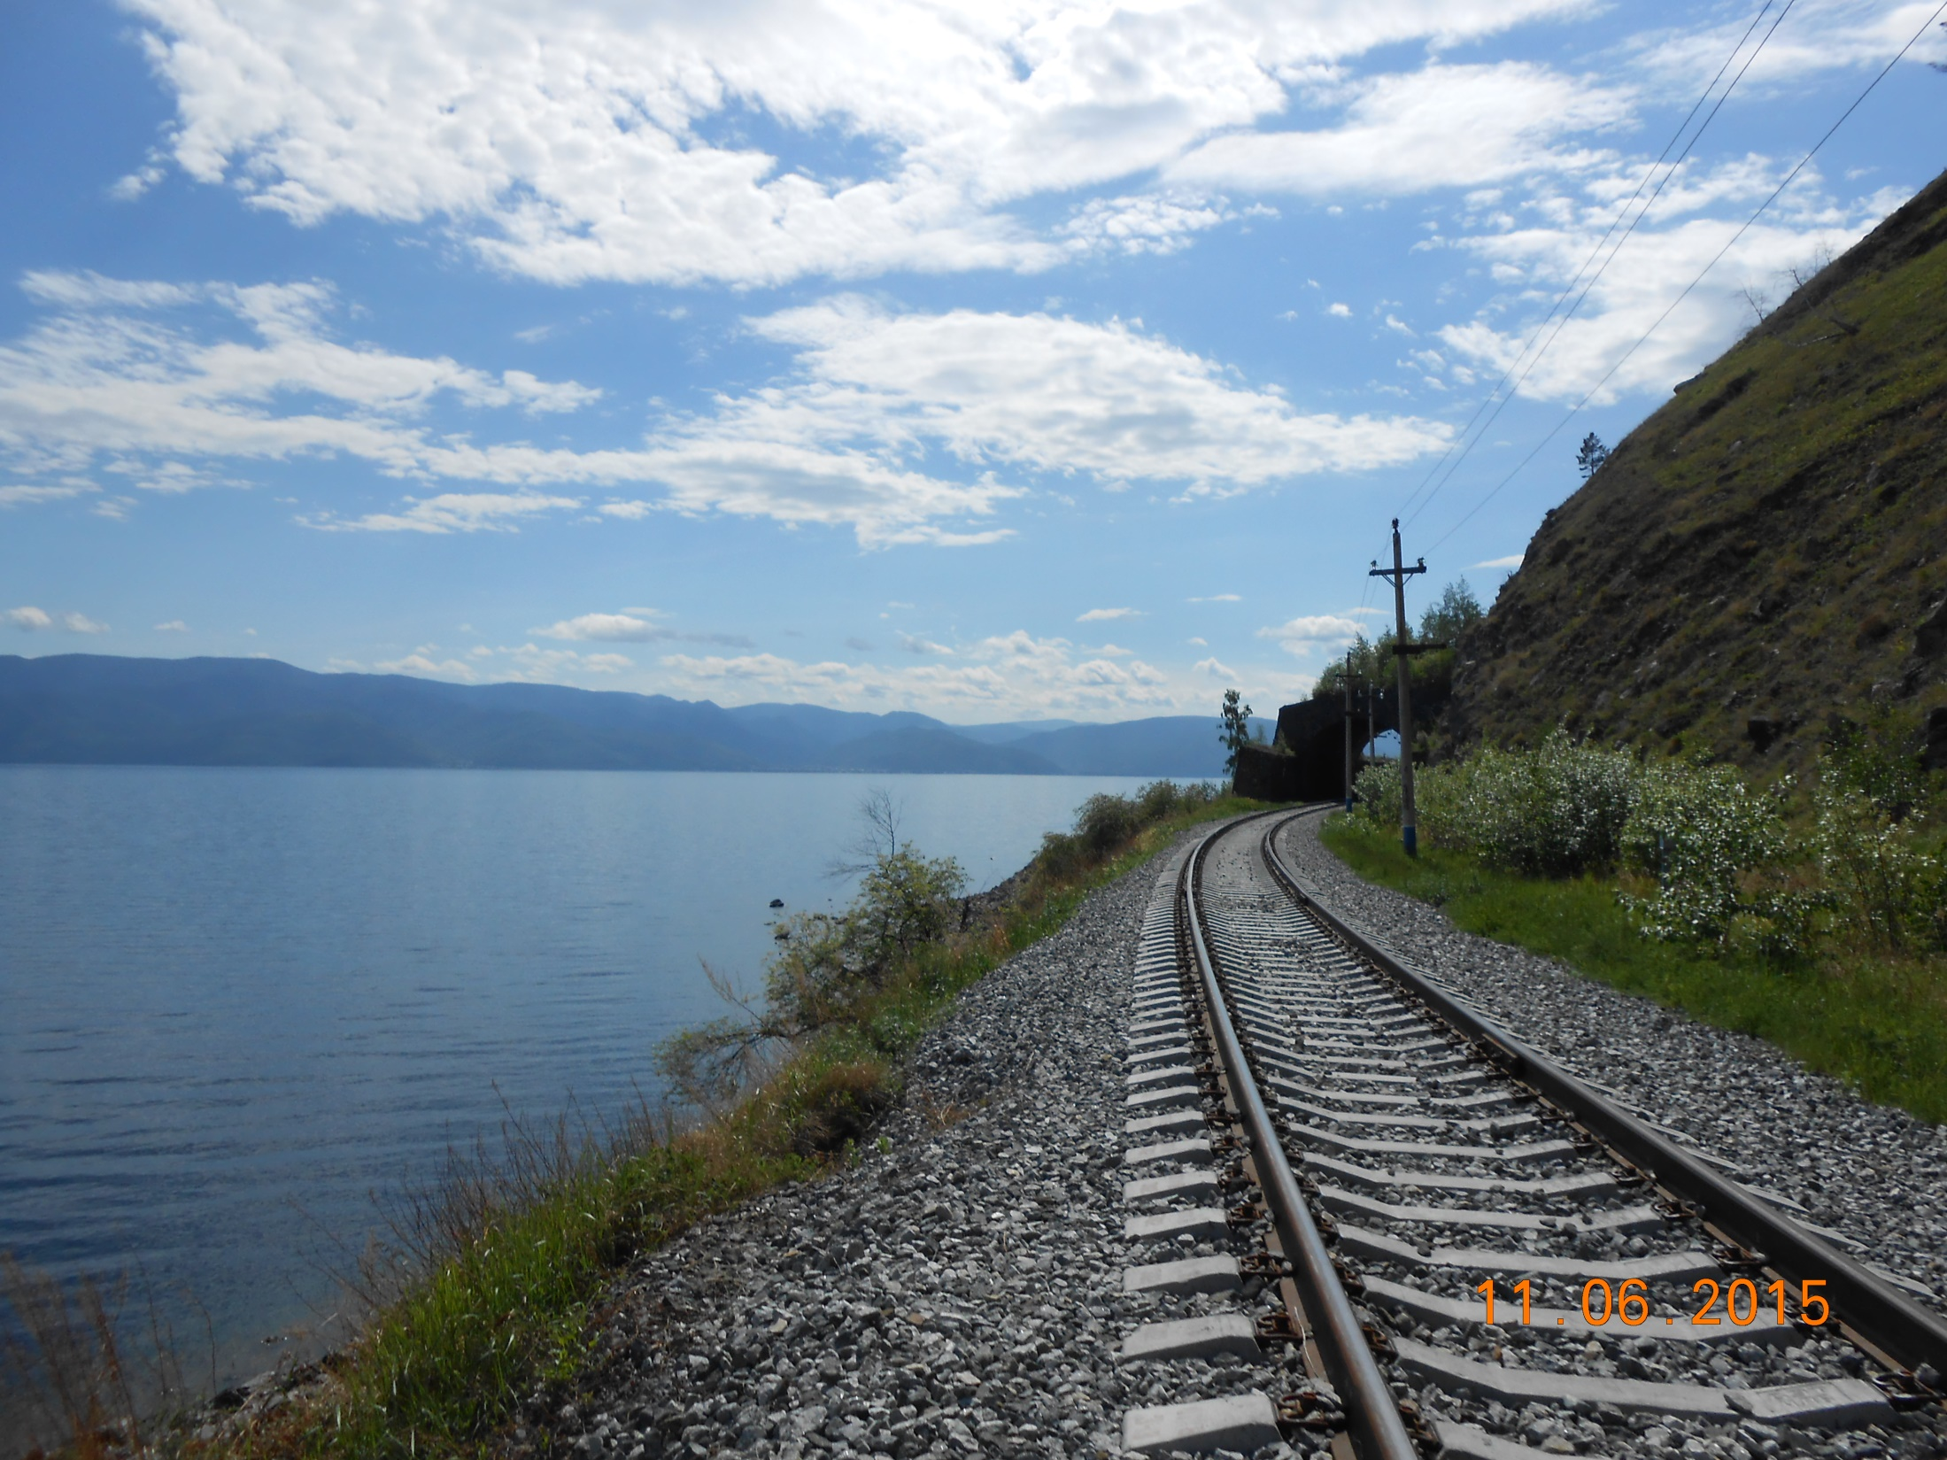
Кругобайкальская железная дорога

Slide 9
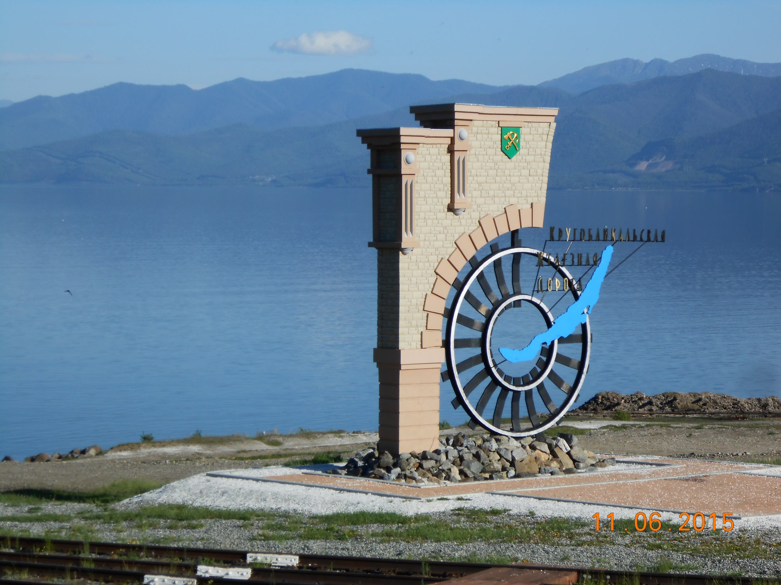
Стела КБЖД- одно из любимых мест туристов

Slide 10
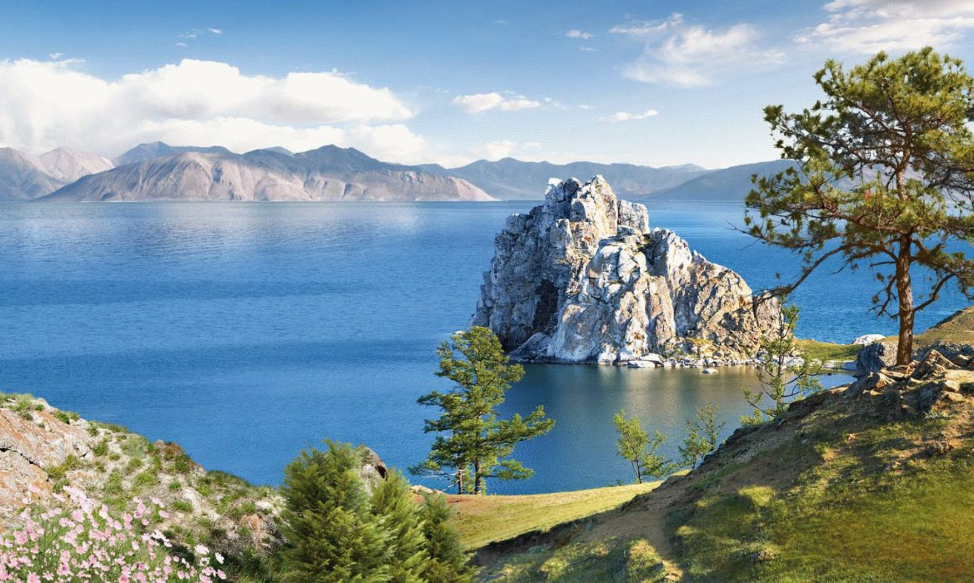
Мыс Бурхан на острове Ольхон (крупнейший остров на Байкале)

Slide 11
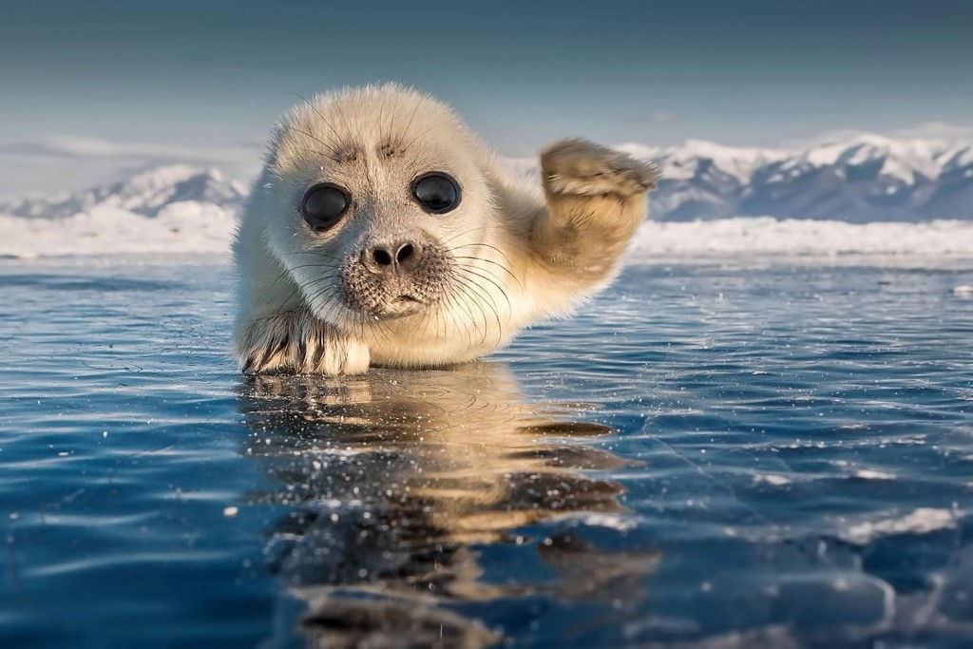
В снежном логове родятся .
Простудится не боятся
Подрастут начнут нырять
Шубки белые менять
Если очень повезет
Лет полсотни проживет.

Slide 12
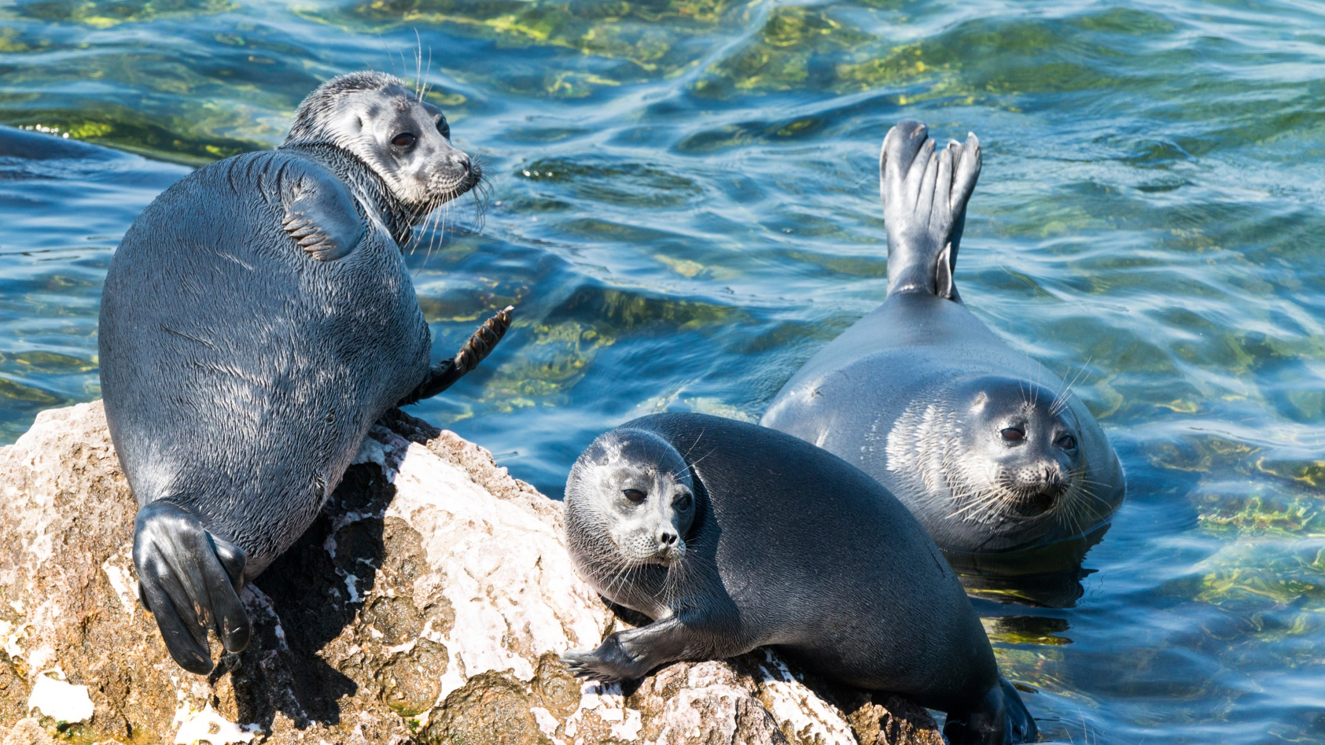
Нерпы греются на солнце

Slide 13
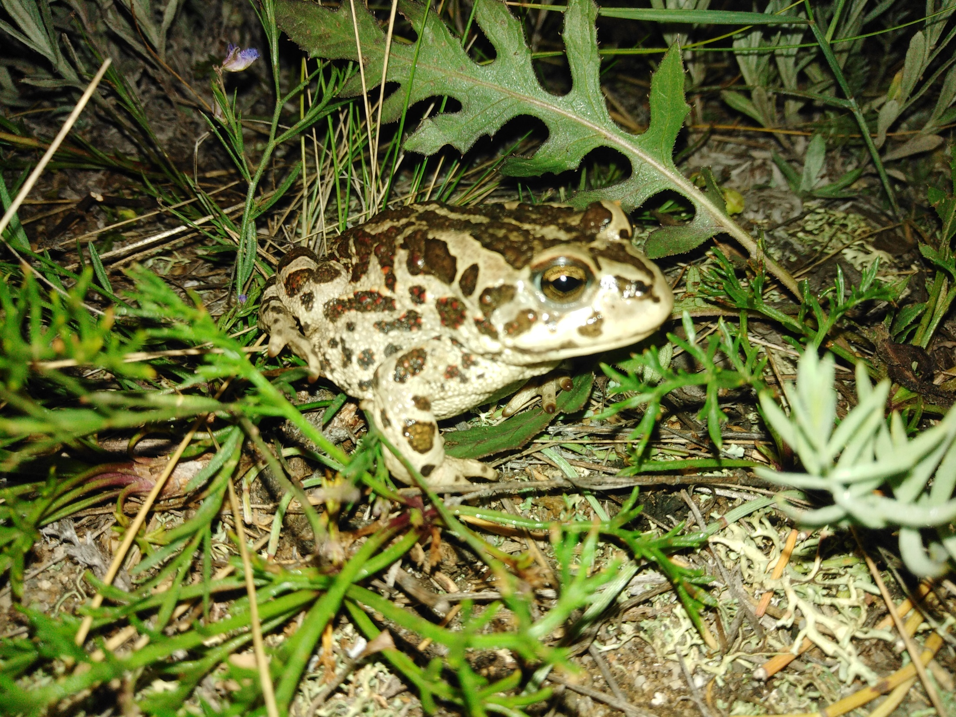

Slide 14
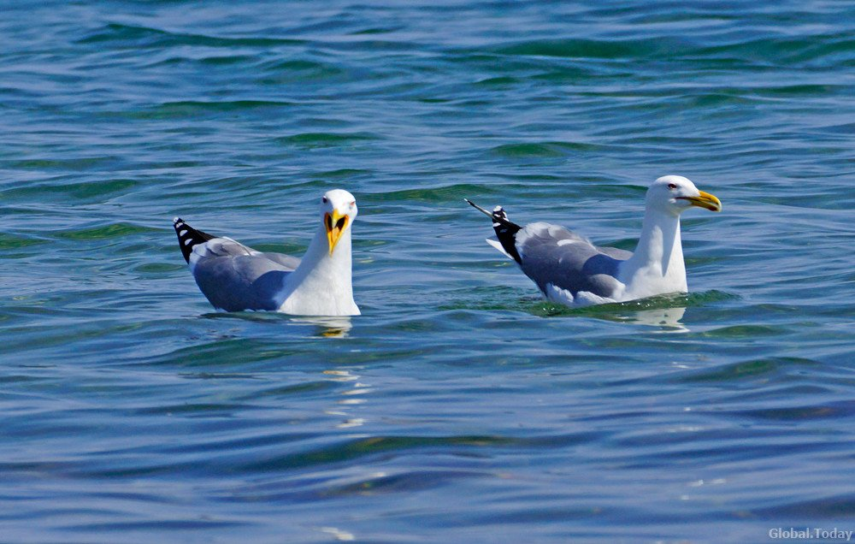
На Байкале самые крупные чайки

Slide 15
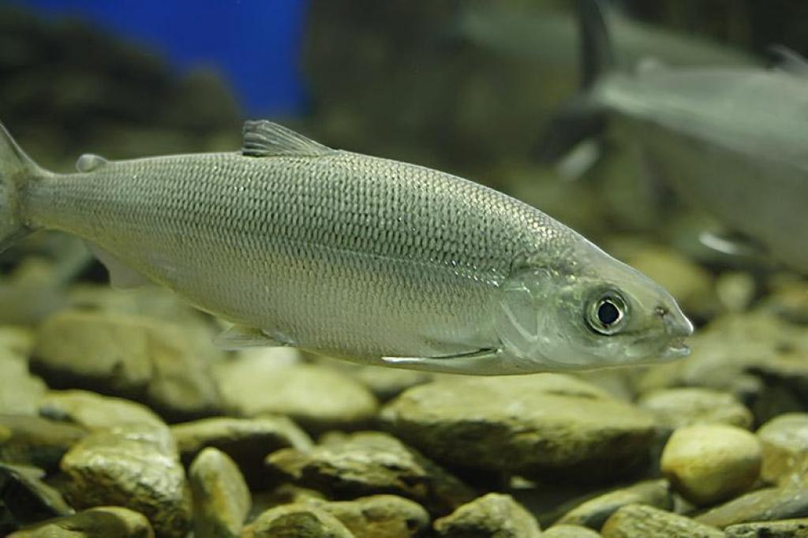
Начинается на «о»,
Ох, и любят же его!
Говорят -живет в Байкале.
Вы случайно , не слыхали?
(Омуль)

Slide 16
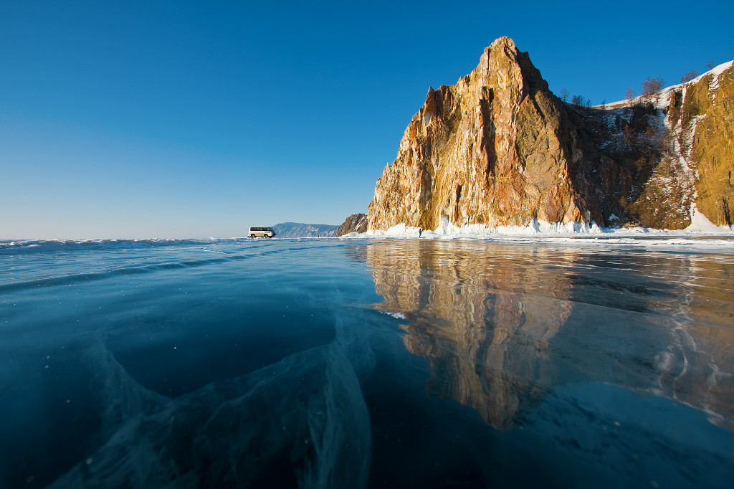
Зимний Байкал

Slide 17
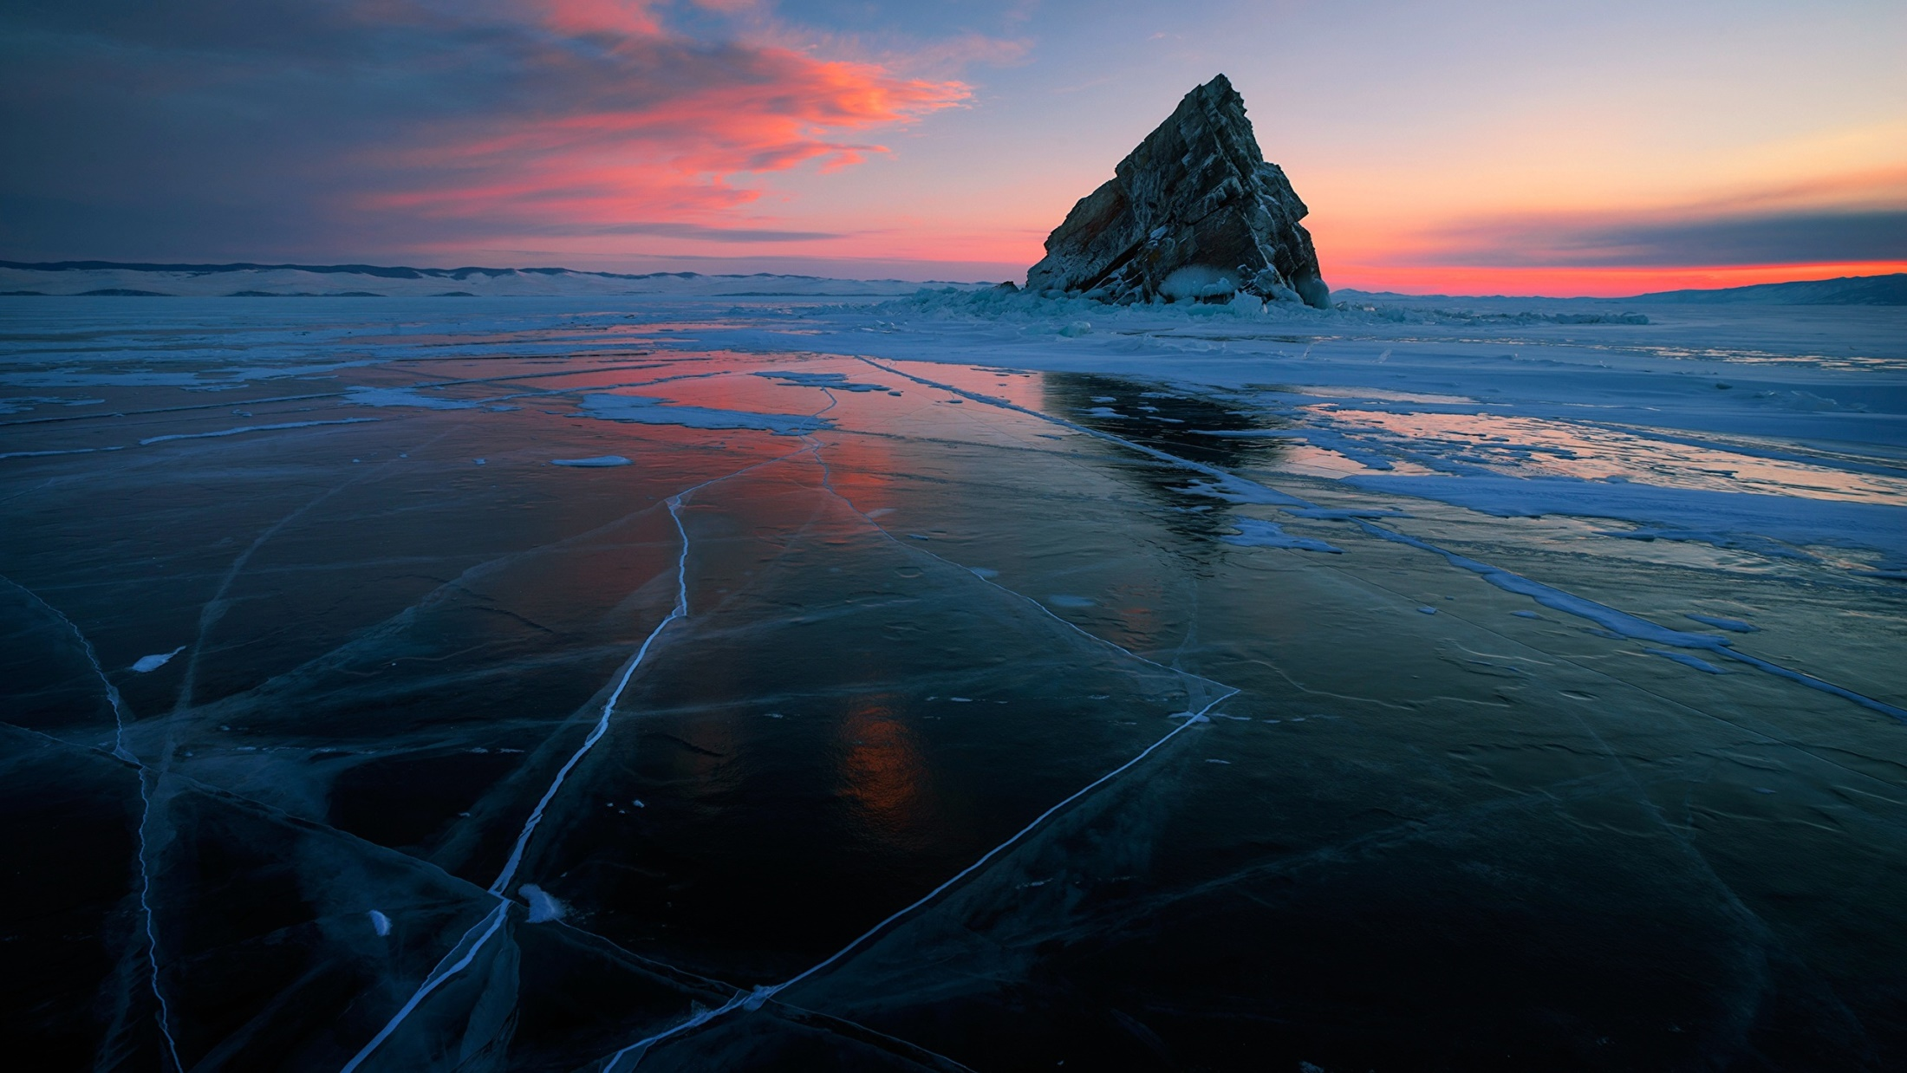
Байкал – это уникальное озеро, одно из неповторимых чудес планеты, природная святыня не только россиян, но и всего человечества.

Slide 18
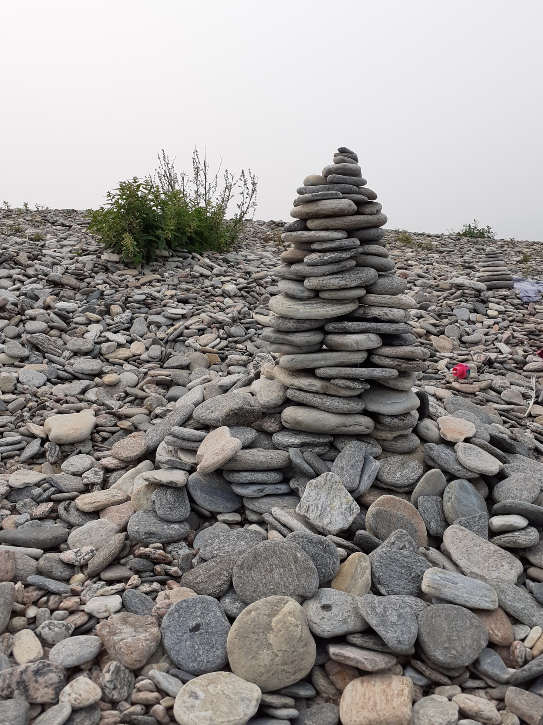
Камни на Байкале округлой формы , потому что их обтачивает вода, песок и ветер

Slide 19
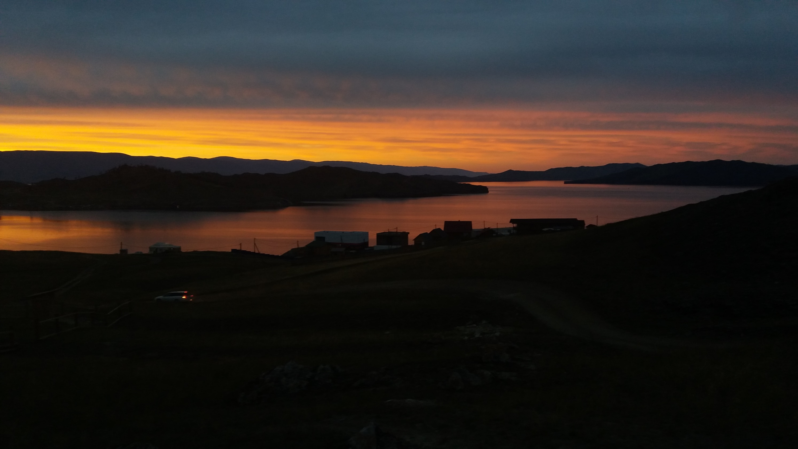
Беречь Байкал – святое дело!
Байкал один на всей планете,
Другого – просто не дано…
Мы все твои, Байкал мой, дети,
И жить с тобой нам суждено!
Беречь Байкал – святое дело:
Его судьба – у нас в руках!
Сама природа нам велела,
Чтоб жил Байкал родной в веках!

